Slide 1
Keras와 함께 하는 딥러닝 기초
이정근
소프트웨어 융합 대학 (School of Software)
JeongGun.Lee@hallym.ac.kr / www.onchip.net

Slide 2


인공지능 정의/역사
딥러닝 기초
Keras ?
import keras
Keras로 데이터 분석하기!
Keras로 이미지 인식하기!

Slide 3

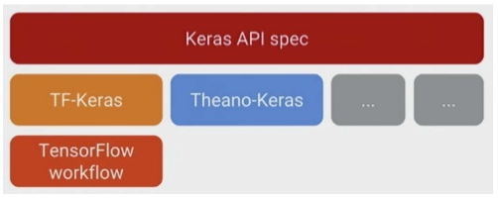
Keras (케라스):
딥러닝 라이브러리
> Tensorflow와 Theano를 Backend로 사용
특징?

Slide 4
Keras (케라스)
딥러닝 라이브러리
> Tensorflow와 Theano를 Backend로 사용
특징?
> 쉽다!
> 쉬우니까 빠르게 구현할 수 있다.
> CPU / GPU 모두 지원!
> Python 언어 기반

Slide 5
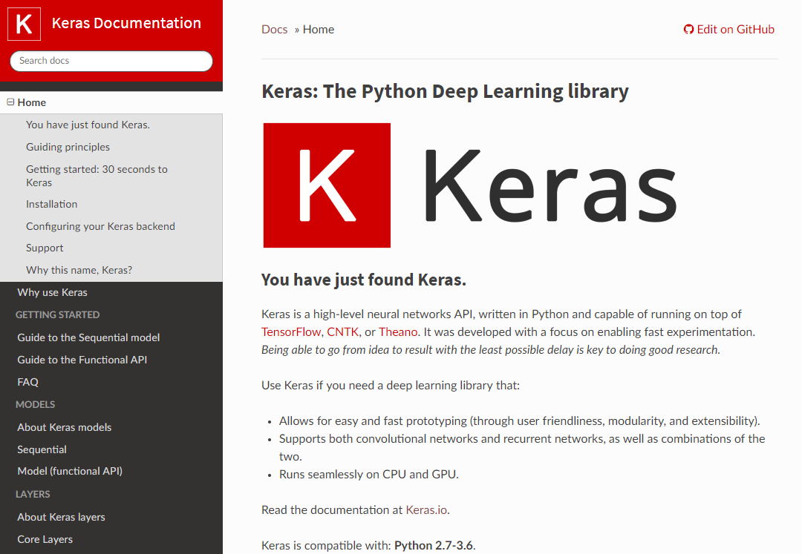
Keras (케라스)- https://keras.io/

Slide 6

Keras (케라스): 실습
https://colab.research.google.com

Slide 7
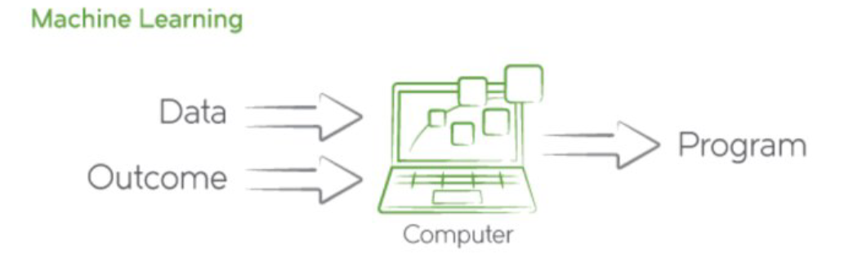
Getting started: 30 seconds to Keras
(Data, Outputcome)
= {1, 3}, {2, 5}, {3, 7} …
data = [1, 2, 3, 4, 5, 6, 7, 8, 9, 10]
outcome = [3, 5, 7, 9, 11, 13, 15, 17, 19, 21]
xw
data
outcome
+b

Slide 8
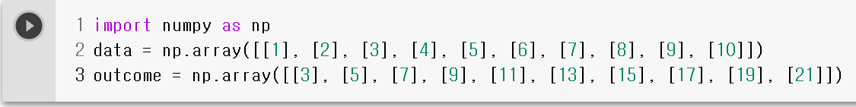
Getting started: 30 seconds to Keras
(Data, Outputcome)
= {1, 3}, {2, 5}, {3, 7} …
data = [1, 2, 3, 4, 5, 6, 7, 8, 9, 10]
outcome = [3, 5, 7, 9, 11, 13, 15, 17, 19, 21]
xw
data
outcome
+b

Slide 9
Getting started: 30 seconds to Keras
from keras.models import Sequential
from keras.layers import Dense
model = Sequential()
model.add(Dense(1, input_dim=1))
라이브러리
가져오기
딥러닝
모델 만들기

Slide 10
Getting started: 30 seconds to Keras
from keras.models import Sequential
from keras.layers import Dense
model = Sequential()
model.add(Dense(1, input_dim=1))
라이브러리
가져오기
딥러닝
모델 만들기
뉴런/출력의 개수
입력 값의 갯수
x w
data
outcome
+ b

Slide 11
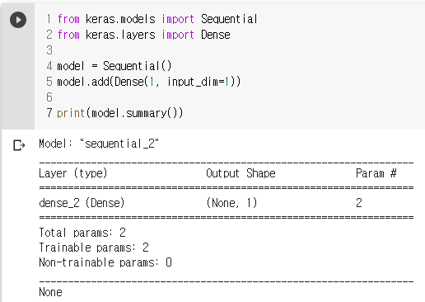
Getting started: 30 seconds to Keras
from keras.models import Sequential
from keras.layers import Dense
model = Sequential()
model.add(Dense(1, input_dim=1))
라이브러리
가져오기
딥러닝
모델 만들기
뉴런/출력의 개수
입력 값의 갯수
x w
data
outcome
+ b

Slide 12
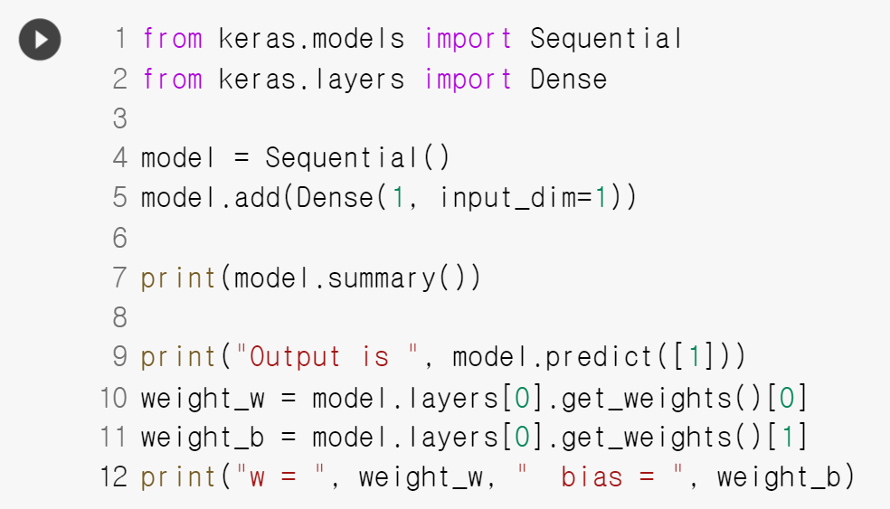




Getting started: 30 seconds to Keras
from keras.models import Sequential
from keras.layers import Dense
model = Sequential()
model.add(Dense(1, input_dim=1))
라이브러리
가져오기
딥러닝
모델 만들기
뉴런/출력의 개수
입력 값의 갯수
x w
data
outcome
+ b

Slide 13
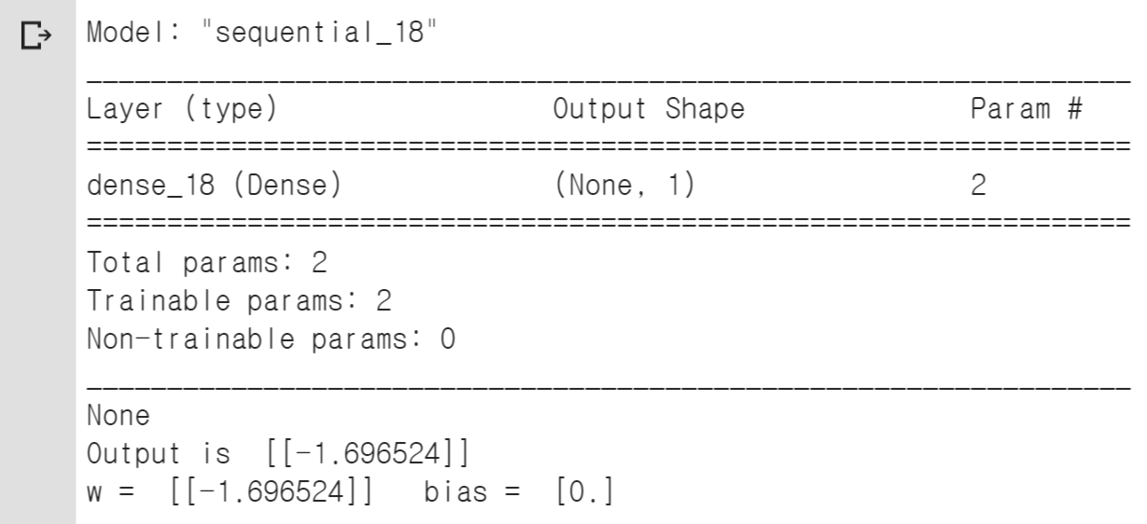
Getting started: 30 seconds to Keras
from keras.models import Sequential
from keras.layers import Dense
model = Sequential()
model.add(Dense(1, input_dim=1))
라이브러리
가져오기
딥러닝
모델 만들기
뉴런/출력의 개수
입력 값의 갯수
x w
data
outcome
+ b

Slide 14
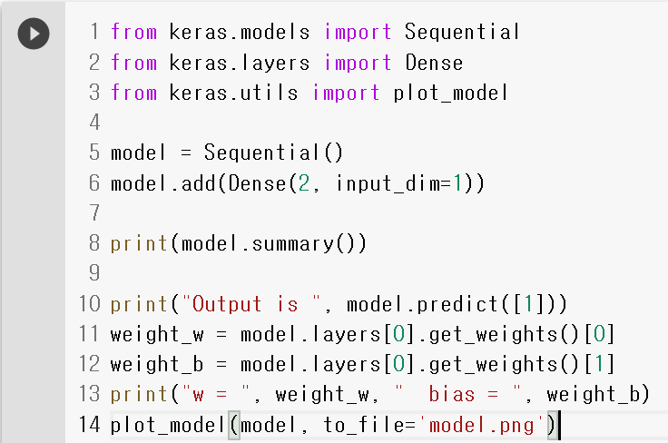
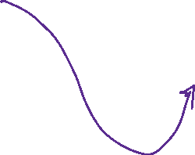




Slide 15
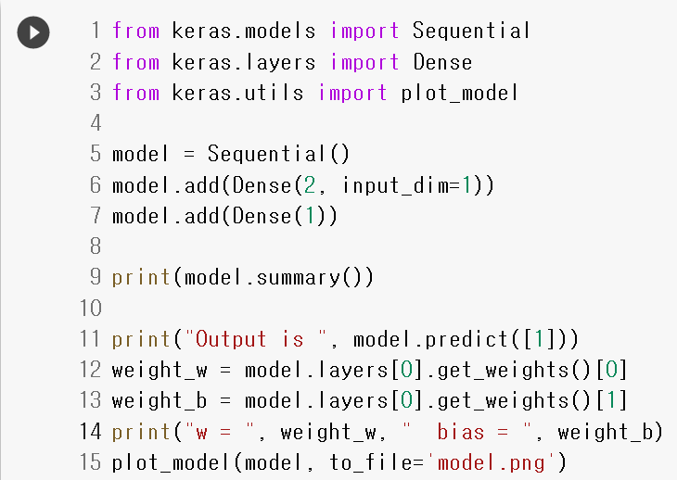

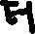














Slide 16
Getting started: 30 seconds to Keras
from keras.models import Sequential
from keras.layers import Dense
model = Sequential()
model.add(Dense(1, input_dim=1))
라이브러리
가져오기
딥러닝
모델 만들기
model.compile(loss=‘mean_squared_error’, optimizer='adam')

Slide 17
Getting started: 30 seconds to Keras
from keras.models import Sequential
from keras.layers import Dense
model = Sequential()
model.add(Dense(1, input_dim=1))
라이브러리
가져오기
딥러닝
모델 만들기
model.compile(loss=‘mean_squared_error’, optimizer='adam')
model.fit(data, outcome, epochs=1000, batch_size=5)
학습

Slide 18
Getting started: 30 seconds to Keras
model = Sequential()
model.add(Dense(1, input_dim=1))
딥러닝
모델 만들기
model.compile(loss=‘mean_squared_error’, optimizer='adam')
model.fit(data, outcome, epochs=1000, batch_size=5)
학습
model.predict([20])
예측

Slide 19
Keras 딥러닝: 모델 구성
model = Sequential()
model.add(Dense(1, input_dim=1))
딥러닝
모델 만들기
model = Sequential()
> 딥러닝 모델을 입력 단에서 부터 “순차적”으로 연결하여 구성함!
참조
- https://keras.io/layers/core/
- https://tykimos.github.io/2017/01/27/MLP_Layer_Talk/

Slide 20
Keras 딥러닝: 모델 구성
model = Sequential()
model.add(Dense(1, input_dim=1))
딥러닝
모델 만들기
model.add( Dense(1, input_dim=1))
> 딥러닝 모델을 입력 단에서 부터 “순차적”으로 추가/add !
참조
- https://keras.io/layers/core/
- https://tykimos.github.io/2017/01/27/MLP_Layer_Talk/

Slide 21
Keras 딥러닝: 모델 구성
model = Sequential()
model.add(Dense(1, input_dim=1))
딥러닝
모델 만들기
model.add( Dense(1, input_dim=1))
> Dense는 층의 속성으로 Fully Connected를 의미
> 첫번째 인자는 층에 포함된 뉴런의 수
> “input_dim=1”은 입력의 수를 의미
참조
- https://keras.io/layers/core/
- https://tykimos.github.io/2017/01/27/MLP_Layer_Talk/
Fully Connected

Slide 22
Keras 딥러닝: 모델 컴파일
model.compile(loss=‘mean_squared_error’, optimizer='adam')
model.compile( … )
> loss: 실제 출력값과 모델을 통해서 얻은 출력값의 상이 수준
- mean_squared_error
- …
> optimizer:
- adam
- …

Slide 23

Keras 딥러닝: 모델 컴파일
model.compile(loss=‘mean_squared_error’, optimizer='adam')
loss = 정답과 예상치의 차이
면접관 : 당신의 강점은 무엇이죠?
나 : 저는 머신러닝에 대해 잘 압니다.
면접관 : 9 + 10은?
나 : 3이요
면접관 : 비슷하지도 않군요. 답은 19입니다.
나 : 16이요
면접관 : 아니오, 그냥 19라고요.
나 : 18이요.
면접관 : 아니, 19라고.
나 : 19요.
면접관 : 채용하겠습니다.
loss(16) = 정답(19) - 예상치(3)
loss(3) = 정답(19) - 예상치(16)
loss(1) = 정답(19) - 예상치(18)
학습
loss(0) = 정답(19) - 예상치(19)
mean_absolute_error
> https://keras.io/losses/

Slide 24
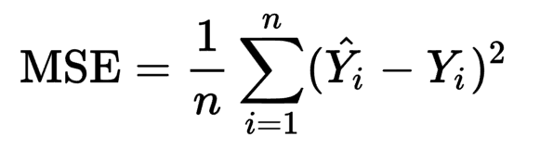
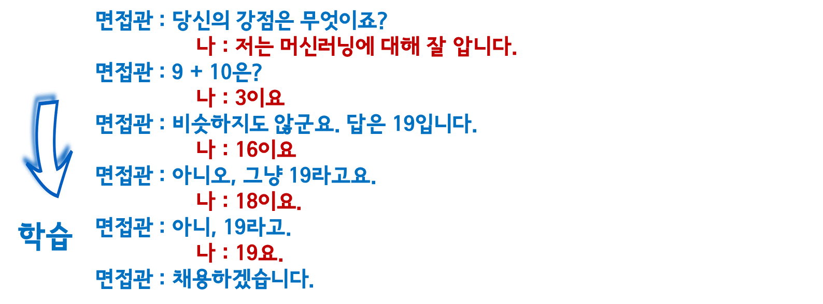
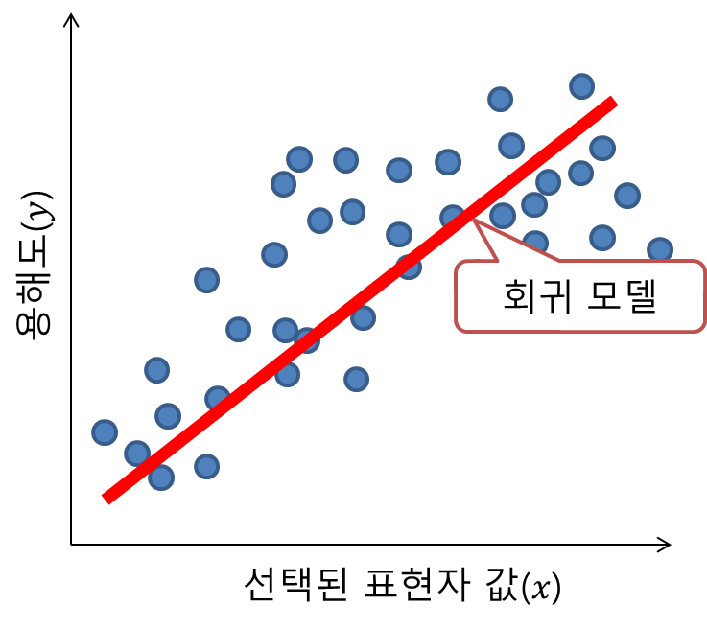
Keras 딥러닝: 모델 컴파일
model.compile(loss=‘mean_squared_error’, optimizer='adam')
loss = 정답과 예상치의 차이
loss(256) = (정답(19) - 예상치(3))²
loss(9) = (정답(19) - 예상치(16))²
loss(1) = (정답(19) - 예상치(18))²
loss(0) = (정답(19) - 예상치(19))²

Slide 25
Keras 딥러닝: 모델 컴파일
model.compile(loss=‘mean_squared_error’, optimizer='adam')
model.compile( … )
> loss: 실제 출력값과 모델을 통해서 얻은 출력값의 상이 수준
- mean_squared_error (연속적인 출력값의 예측)
- binary_crossentropy (이진 분류, YES/NO)
- categorical_crossentropy (다중 분류, 어디에 속하나?)
- …
> optimizer:

Slide 26
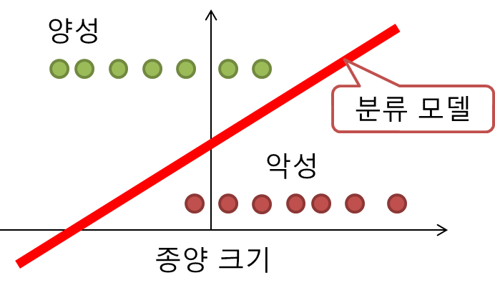
Keras 딥러닝: 모델 컴파일
model.compile(loss=‘binary_crossentropy’, optimizer='adam')
binary_crossentropy
> logistic regression
> 샘플을 True 또는 False로 분류
> https://keras.io/losses/

Slide 27
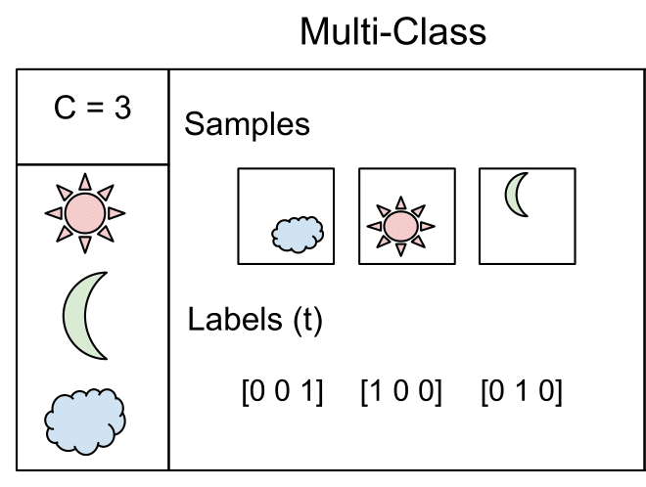
Keras 딥러닝: 모델 컴파일
model.compile(loss=‘categorical_crossentropy’, optimizer='adam')
categorical_crossentropy
> https://keras.io/losses/

Slide 28
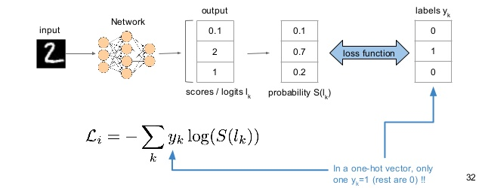
Keras 딥러닝: 모델 컴파일
model.compile(loss=‘categorical_crossentropy’, optimizer='adam')
categorical_crossentropy
> https://keras.io/losses/

Slide 29

Keras 딥러닝: 모델 컴파일
model.compile(loss=‘mean_squared_error’, optimizer='adam')
model.compile( … )
> loss: 실제 출력값과 모델을 통해서 얻은 출력값의 상이 수준
> optimizer: 최적의 weight를 빠르게 찾기
- adam
- sgd
- rmsprop
- adagrad
- …

Slide 30

Keras 딥러닝: 모델 학습
model.fit(data, outcome, epochs=1000, batch_size=5)
학습
model.fit(입력, 출력, epochs, batch_size …)
> epochs (시대, 한세대, …):
- !
> batch_size: …
- !!

Slide 31
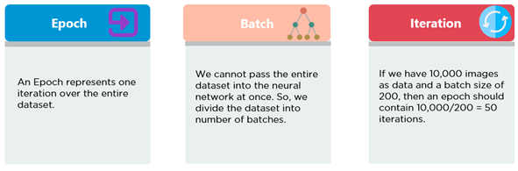
Keras 딥러닝: 모델 학습
model.fit(data, outcome, epochs=1000, batch_size=5)
학습
model.fit(입력, 출력, epochs, batch_size …)
> epochs:
- !
> batch_size:
- !!

Slide 32
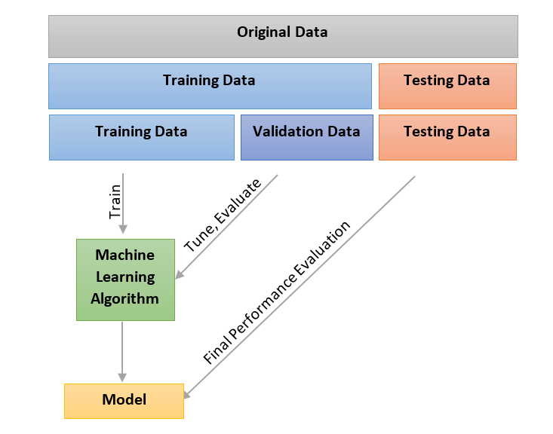
Keras 딥러닝: 모델 기반 예측
model.predict([20])
예측
model.evaluate( x_valid, y_valid)
> 검증 데이터: 학습데이터와 구분

Slide 33

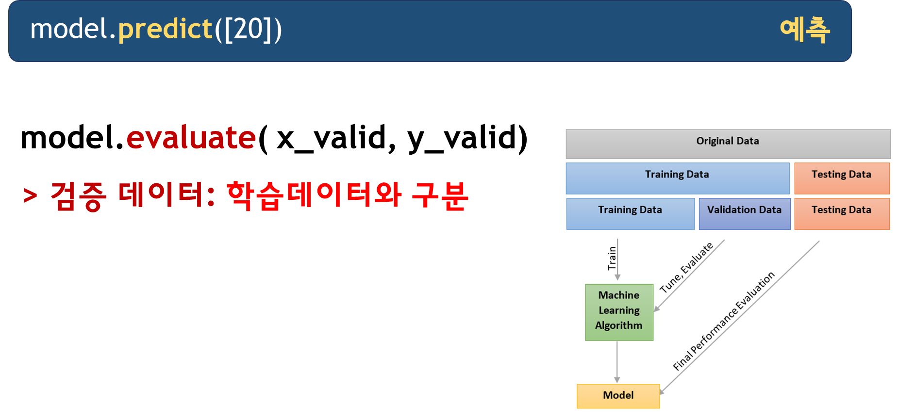
Keras 딥러닝: 모델 기반 예측

Slide 34
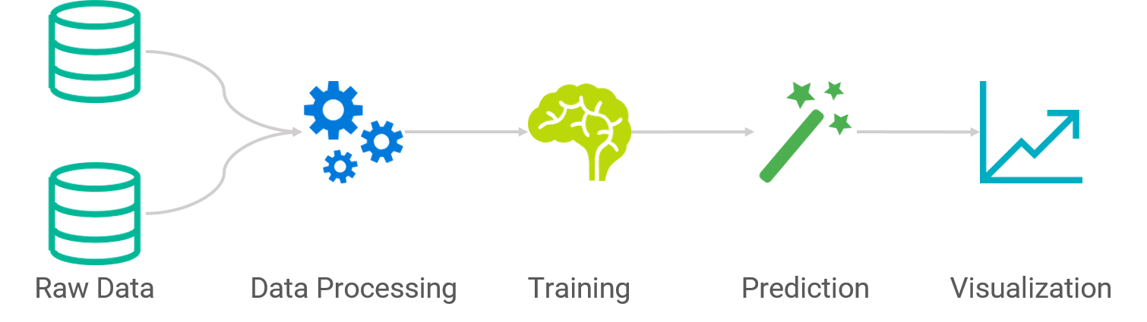
Keras 딥러닝: 모델 기반 예측
model.predict([20])
예측
model.predict( 테스트 데이터 )
> 테스트 데이터: 학습에 사용하지 않은 데이터 사용

Slide 35
Keras 딥러닝: AND 논리 함수
x1 | x2 | out
0 | 0 | 0
0 | 1 | 0
1 | 0 | 0
1 | 1 | 1

Slide 36
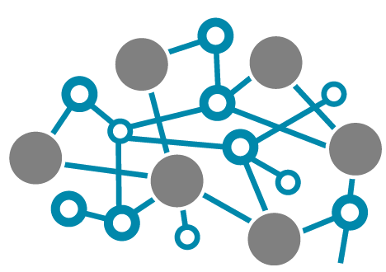
Keras 딥러닝: AND 논리 함수
from keras.models import Sequential
from keras.layers import Dense
import numpy as np
data = np.array([[0, 0], [0, 1], [1, 0], [1, 1]])
outcome = np.array([[0], [0], [0], [1]])
model = Sequential()
model.add(Dense(1, input_dim=2))
model.compile(loss=‘mean_squared_error’, optimizer='adam')
model.fit(data, outcome, epochs=1000, batch_size=5)
딥러닝
모델

Slide 37

Keras 딥러닝: AND 논리 함수
model = Sequential()
model.add(Dense(1, input_dim=2))
> Sigmoid 활성 함수 사용
model = Sequential()
model.add(Dense(1, input_dim=2, activation='sigmoid'))

Slide 38
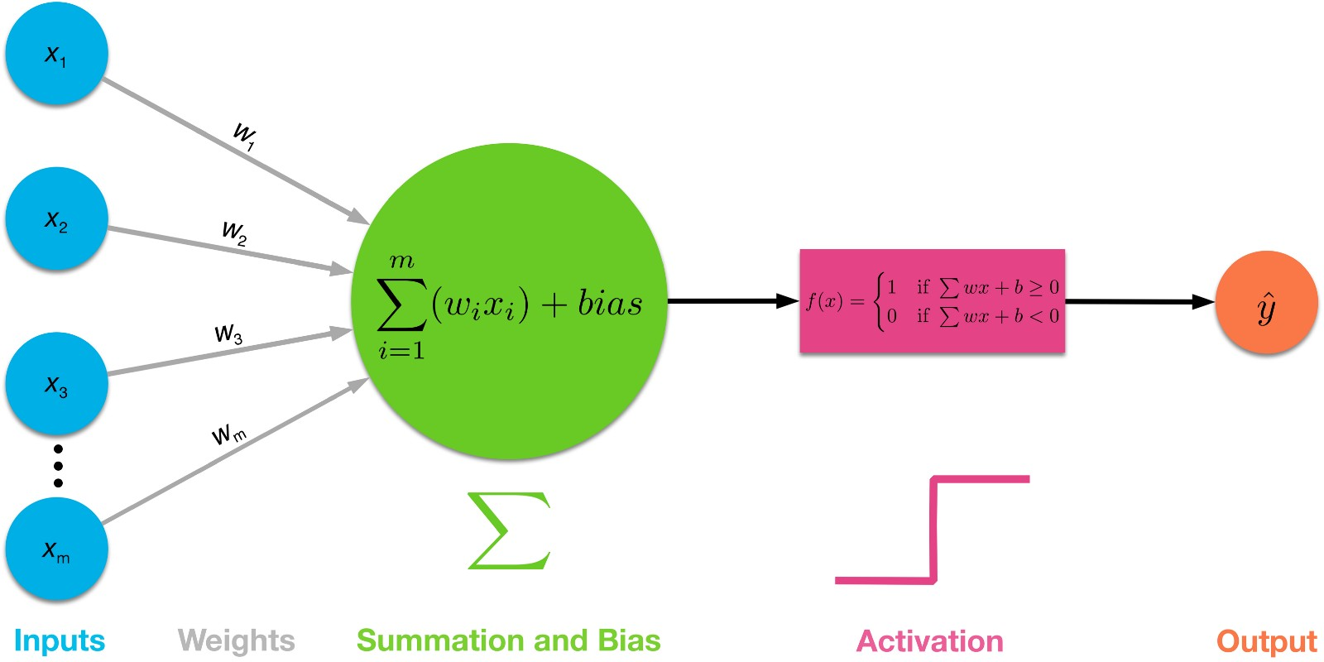
Keras 딥러닝: AND 논리 함수
> Sigmoid 활성 함수 사용
model = Sequential()
model.add(Dense(1, input_dim=2, activation='sigmoid'))

Slide 39
Keras 딥러닝: AND 논리 함수
> Sigmoid 활성 함수 사용
model = Sequential()
model.add(Dense(1, input_dim=2, activation='sigmoid'))
> Sigmoid 활성 함수 활용
- Binary classification에 효과적 (0 or 1)

Slide 40
Keras 딥러닝: AND 논리 함수
> 다층 구조 활용
model = Sequential()
model.add(Dense(4, input_dim=2, activation='relu'))
model.add(Dense(1, init='uniform', activation='sigmoid'))

Slide 41
Keras 딥러닝: AND 논리 함수
> 심층 (Deep) 구조 활용
model = Sequential()
model.add(Dense(8, input_dim=2, activation='relu'))
model.add(Dense(4, init='uniform', activation='relu'))
model.add(Dense(1, init='uniform', activation='sigmoid'))

Slide 42
Keras 딥러닝: AND 논리 함수
> 심층 (Deep) 구조 활용 + Optimizer 변경
model = Sequential()
model.add(Dense(8, input_dim=2, activation='relu'))
model.add(Dense(4, init='uniform', activation='relu'))
model.add(Dense(1, init='uniform', activation='sigmoid'))
model.compile(loss=‘mean_squared_error’, optimizer='adam') model.compile(loss=‘binary_crossentropy’, optimizer='adam')
-
+

Slide 43
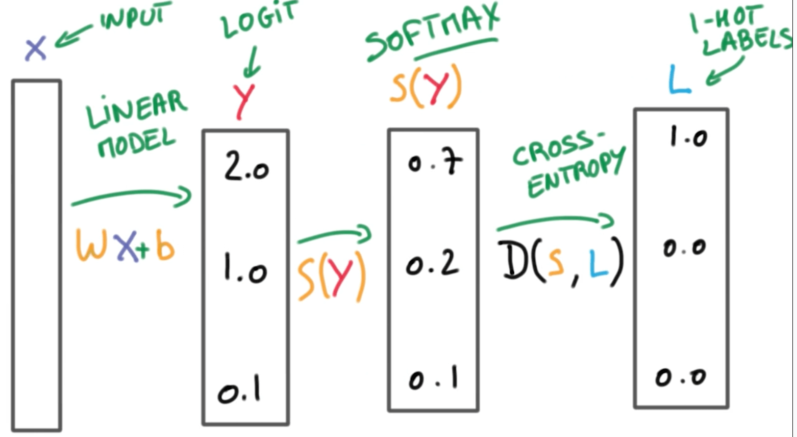
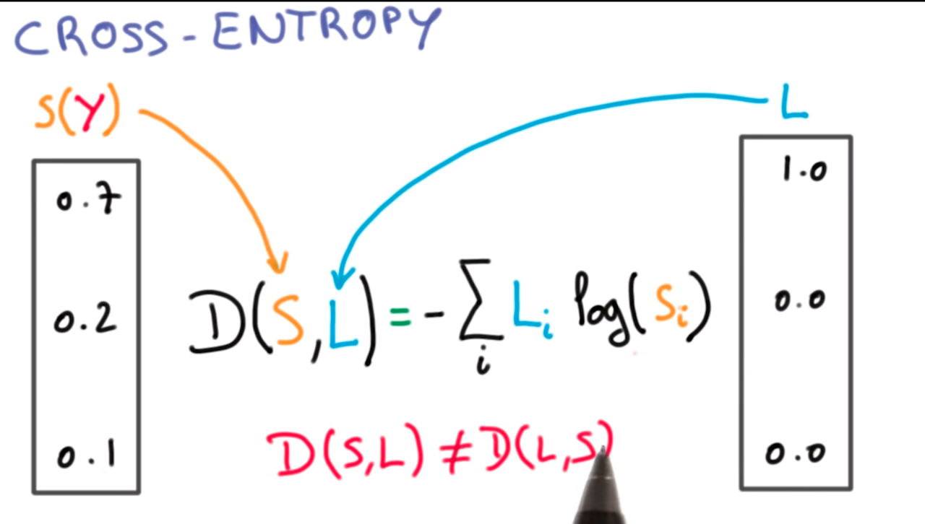
Keras 딥러닝: 활성화 함수의 활용
회귀 → 항등 함수 (identity function, linear activation)
분류(0/1) → 시그모이드 함수 (sigmoid function)
분류(multiple) → 소프트맥스 함수 (softmax function)

Slide 44
Keras 딥러닝: AND 논리 함수
> 심층 (Deep) 구조 활용 + Optimizer 변경
model = Sequential()
model.add(Dense(16, input_dim=2, activation='relu'))
model.add(Dense(8, init='uniform', activation='relu'))
model.add(Dense(4, init='uniform', activation=‘softmax'))
model.compile(loss=‘mean_squared_error’, optimizer='adam') model.compile(loss=‘categorical_crossentropy’, …)
-
+

Slide 45
Keras 딥러닝: XOR 논리 함수
from keras.models import Sequential
from keras.layers.core import Dense, Dropout, Activation
from keras.optimizers import SGD
import numpy as np
X = np.array([[0,0],[0,1],[1,0],[1,1]])
y = np.array([[0],[1],[1],[0]])
model = Sequential()
model.add(Dense(8, input_dim=2))
model.add(Activation('tanh'))
model.add(Dense(1))
model.add(Activation('sigmoid'))
sgd = SGD(lr=0.1)
model.compile(loss='binary_crossentropy', optimizer=sgd)
model.fit(X, y, show_accuracy=True, batch_size=1, epochs=1000)
print(model.predict_proba(X))

Slide 46

Keras 딥러닝 예제 실습
영화 리뷰 분류: 이진 분류
뉴스 기사 분류: 다중 분류

Slide 47

Keras 딥러닝: 영화 리뷰 분류*
> 영화 리뷰를 긍정과 부정으로 분류
> IMDB (internet movie database) 데이터셋
- 양 극단의 리뷰 5만개로 이루어짐
- 훈련데이터 2만5천개, 테스트데이터 2만5천개
- 각각 50% 부정, 50% 긍정
from keras.datasets import imdb
(train_data, train_labels), (test_data, test_labels) =
imdb.load_data(num_words=10000)
* https://wikidocs.net/24586
** num_words=10000 : 훈련데이터에서 가장 자주 나타나는 단어 1만개만 사용.
*** https://github.com/rickiepark/deep-learning-with-python-notebooks

Slide 48
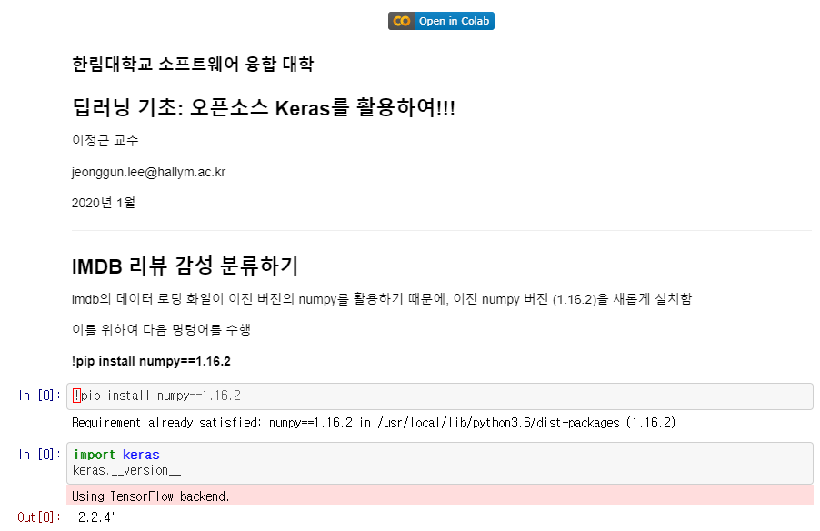
Keras 딥러닝: 영화 리뷰 분류*
https://github.com/jeonggunlee/DeepLearningBasics/blob/master/Lab05_classifying_movie_reviews.ipynb
* https://github.com/rickiepark/deep-learning-with-python-notebooks

Slide 49
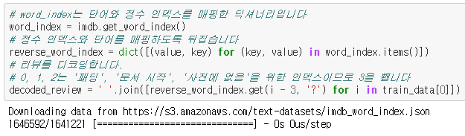
Keras 딥러닝: 영화 리뷰 분류*

Slide 50
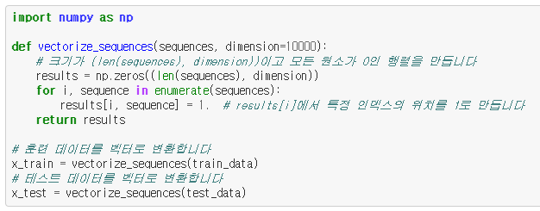
Keras 딥러닝: 영화 리뷰 분류*

Slide 51
Keras 딥러닝 예제 실습
영화 리뷰 분류: 이진 분류
뉴스 기사 분류: 다중 분류

Slide 52

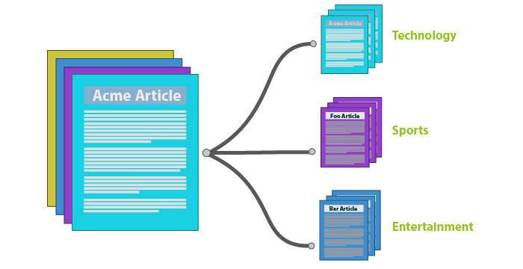
Keras 딥러닝: 뉴스 기사 분류
> 로이터 뉴스를 46개의 상호 배타적인 토픽으로 분류
> 1986년에 로이터에서 공개한 짧은 뉴스 기사와 토픽의 집합인 로이터 데이터셋을 사용
from keras.datasets import reuters
(train_data, train_labels), (test_data, test_labels) =
imdb.load_data(num_words=10000)
https://github.com/jeonggunlee/DeepLearningBasics/blob/master/Lab06_classifying_newswires.ipynb
* https://github.com/rickiepark/deep-learning-with-python-notebooks

Slide 53
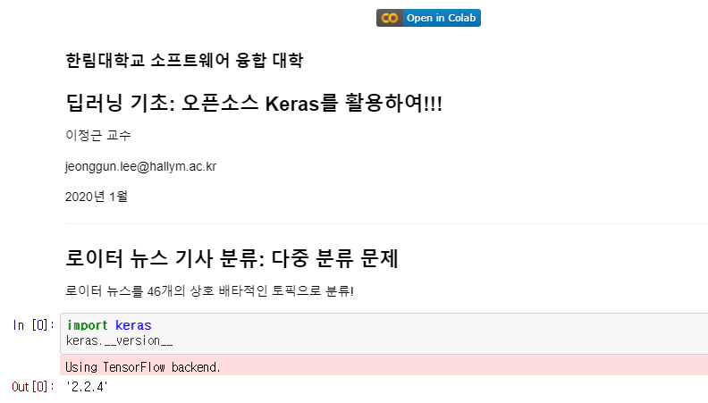
Keras 딥러닝: 뉴스 기사 분류
"reuters":
['cocoa', 'grain', 'veg-oil', 'earn', 'acq', 'wheat', 'copper', 'housing', 'money-supply', 'coffee', 'sugar', 'trade', 'reserves', 'ship', 'cotton', 'carcass', 'crude', 'nat-gas', 'cpi', 'money-fx', 'interest', 'gnp', 'meal-feed', 'alum', 'oilseed', 'gold', 'tin', 'strategic-metal', 'livestock', 'retail', 'ipi', 'iron-steel', 'rubber', 'heat', 'jobs', 'lei', 'bop', 'zinc', 'orange', 'pet-chem', 'dlr', 'gas', 'silver', 'wpi', 'hog', 'lead'],
https://github.com/jeonggunlee/OpenSourceKeras/blob/master/05_classifying_newswires.ipynb
* https://github.com/rickiepark/deep-learning-with-python-notebooks

Slide 54
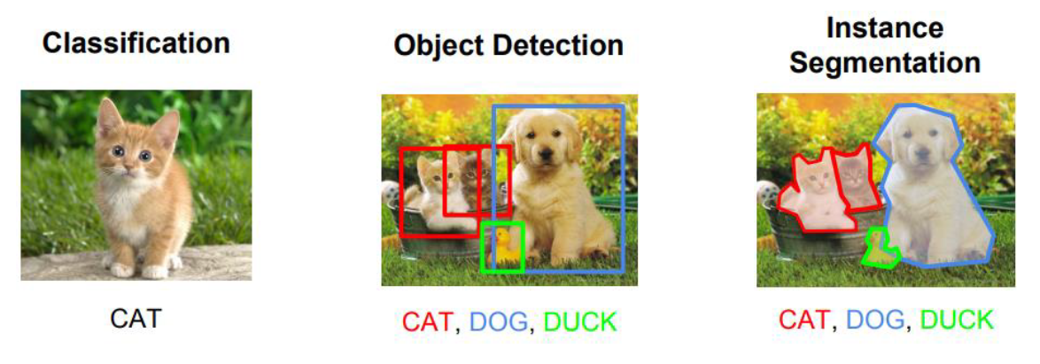
Keras 딥러닝 예제 실습
3. 이미지 인식

Slide 55
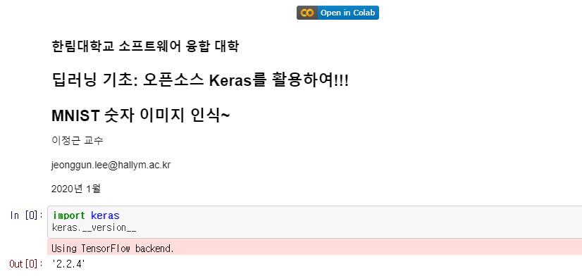

Keras 딥러닝: MNIST 숫자 이미지 인식~!
> Convolution Filter/Layer
https://github.com/jeonggunlee/DeepLearningBasics/blob/master/Lab07_introduction_to_convnets.ipynb
* https://github.com/rickiepark/deep-learning-with-python-notebooks

Slide 56
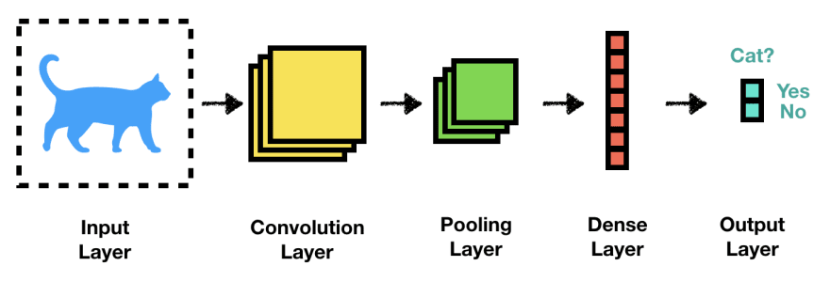
Keras 딥러닝: MNIST 숫자 이미지 인식~!
https://github.com/jeonggunlee/DeepLearningBasics/blob/master/Lab07_introduction_to_convnets.ipynb
* https://github.com/rickiepark/deep-learning-with-python-notebooks

Slide 57
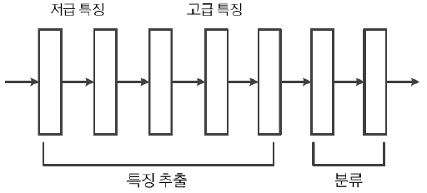
Keras 딥러닝: MNIST 숫자 이미지 인식~!
https://github.com/jeonggunlee/DeepLearningBasics/blob/master/Lab07_introduction_to_convnets.ipynb
* https://github.com/rickiepark/deep-learning-with-python-notebooks

Slide 58

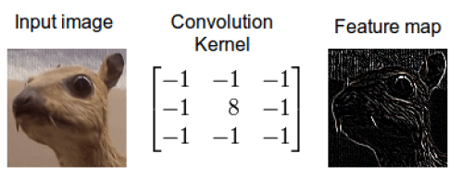
Keras 딥러닝: MNIST 숫자 이미지 인식~!
model = models.Sequential()
model.add(layers.Conv2D(32, (3, 3),
activation='relu', input_shape=(28, 28, 1)))
model.add(layers.MaxPooling2D((2, 2)))
model.add(layers.Conv2D(64, (3, 3), activation='relu'))
model.add(layers.MaxPooling2D((2, 2)))
model.add(layers.Conv2D(64, (3, 3), activation='relu'))
model.add(layers.Flatten())
model.add(layers.Dense(64, activation='relu'))
model.add(layers.Dense(10, activation='softmax'))
https://github.com/jeonggunlee/DeepLearningBasics/blob/master/Lab07_introduction_to_convnets.ipynb
* https://github.com/rickiepark/deep-learning-with-python-notebooks

Slide 59
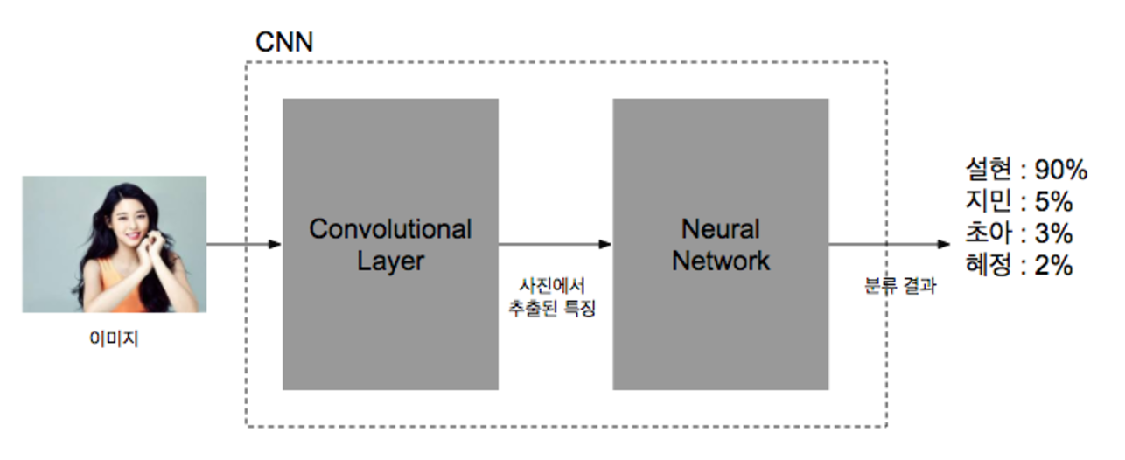
Keras 딥러닝: MNIST 숫자 이미지 인식~!
model = models.Sequential()
model.add(layers.Conv2D(32, (3, 3),
activation='relu', input_shape=(28, 28, 1)))
model.add(layers.MaxPooling2D((2, 2)))
model.add(layers.Conv2D(64, (3, 3), activation='relu'))
model.add(layers.MaxPooling2D((2, 2)))
model.add(layers.Conv2D(64, (3, 3), activation='relu'))
model.add(layers.Flatten())
model.add(layers.Dense(64, activation='relu'))
model.add(layers.Dense(10, activation='softmax'))
https://github.com/jeonggunlee/DeepLearningBasics/blob/master/Lab07_introduction_to_convnets.ipynb
* https://github.com/rickiepark/deep-learning-with-python-notebooks

Slide 60
Keras 딥러닝: MNIST 숫자 이미지 인식~!
model = models.Sequential()
model.add(layers.Conv2D(32, (3, 3),
activation='relu', input_shape=(28, 28, 1)))
model.add(layers.MaxPooling2D((2, 2)))
model.add(layers.Conv2D(64, (3, 3), activation='relu'))
model.add(layers.MaxPooling2D((2, 2)))
model.add(layers.Conv2D(64, (3, 3), activation='relu'))
model.add(layers.Flatten())
model.add(layers.Dense(64, activation='relu'))
model.add(layers.Dense(10, activation='softmax'))

Slide 61
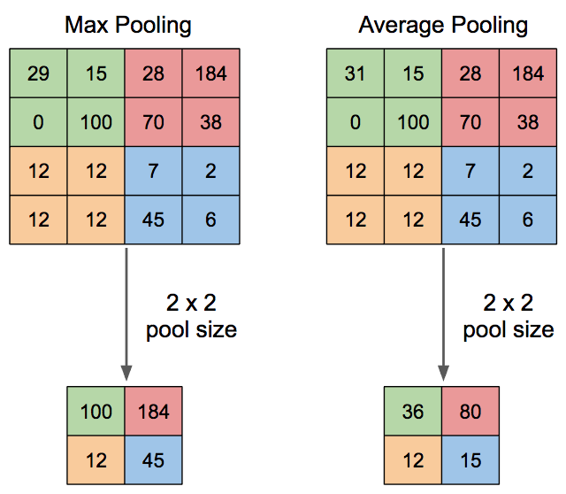
Keras 딥러닝: MNIST 숫자 이미지 인식~!
model.add(layers.MaxPooling2D((2, 2)))
model = models.Sequential()
model.add(layers.Conv2D(32, (3, 3),
activation='relu', input_shape=(28, 28, 1)))
model.add(layers.MaxPooling2D((2, 2)))
model.add(layers.Conv2D(64, (3, 3), activation='relu'))
model.add(layers.MaxPooling2D((2, 2)))
model.add(layers.Conv2D(64, (3, 3), activation='relu'))
model.add(layers.Flatten())
model.add(layers.Dense(64, activation='relu'))
model.add(layers.Dense(10, activation='softmax'))

Slide 62
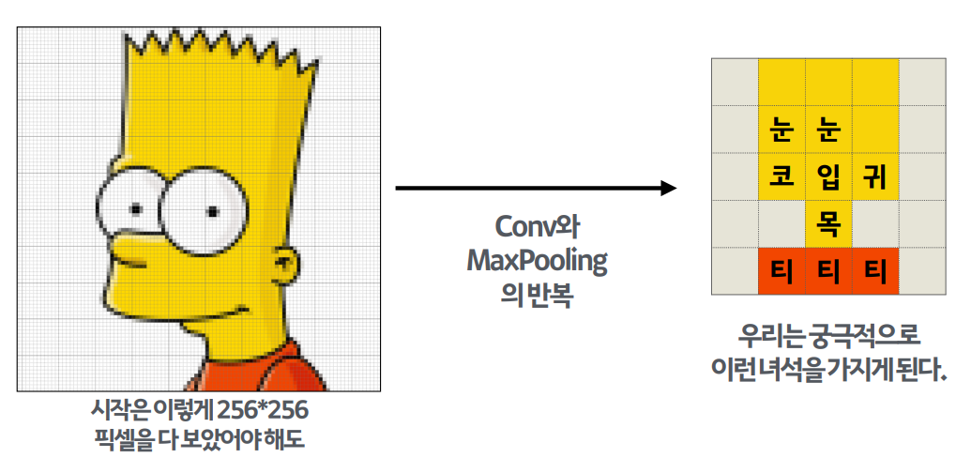
Keras 딥러닝: MNIST 숫자 이미지 인식~!
model.add(layers.MaxPooling2D((2, 2)))
model = models.Sequential()
model.add(layers.Conv2D(32, (3, 3),
activation='relu', input_shape=(28, 28, 1)))
model.add(layers.MaxPooling2D((2, 2)))
model.add(layers.Conv2D(64, (3, 3), activation='relu'))
model.add(layers.MaxPooling2D((2, 2)))
model.add(layers.Conv2D(64, (3, 3), activation='relu'))
model.add(layers.Flatten())
model.add(layers.Dense(64, activation='relu'))
model.add(layers.Dense(10, activation='softmax'))
자습해도 모르겠던 딥러닝, 머리속에 인스톨 시켜드립니다. https://www.slideshare.net/yongho/ss-79607172

Slide 63
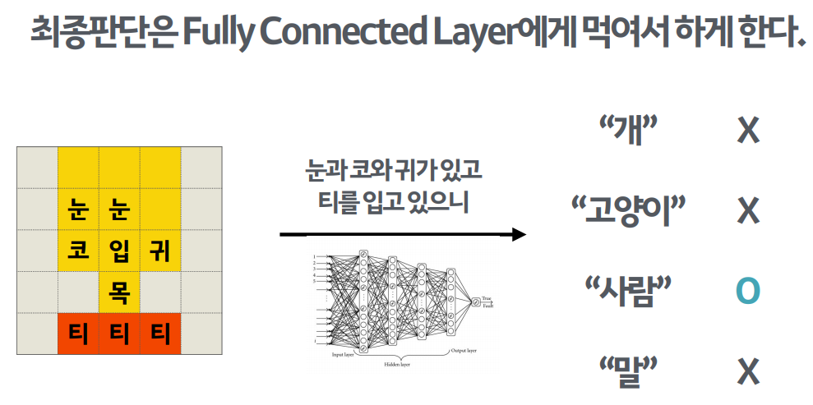
Keras 딥러닝: MNIST 숫자 이미지 인식~!
model.add(layers.MaxPooling2D((2, 2)))
model = models.Sequential()
model.add(layers.Conv2D(32, (3, 3),
activation='relu', input_shape=(28, 28, 1)))
model.add(layers.MaxPooling2D((2, 2)))
model.add(layers.Conv2D(64, (3, 3), activation='relu'))
model.add(layers.MaxPooling2D((2, 2)))
model.add(layers.Conv2D(64, (3, 3), activation='relu'))
model.add(layers.Flatten())
model.add(layers.Dense(64, activation='relu'))
model.add(layers.Dense(10, activation='softmax'))
https://github.com/jeonggunlee/OpenSourceKeras/blob/master/06_introduction_to_convnets.ipynb
자습해도 모르겠던 딥러닝, 머리속에 인스톨 시켜드립니다. https://www.slideshare.net/yongho/ss-79607172

Slide 64

Keras 딥러닝: MNIST 숫자 이미지 인식~!
model.add(layers.Flatten())
model = models.Sequential()
model.add(layers.Conv2D(32, (3, 3),
activation='relu', input_shape=(28, 28, 1)))
model.add(layers.MaxPooling2D((2, 2)))
model.add(layers.Conv2D(64, (3, 3), activation='relu'))
model.add(layers.MaxPooling2D((2, 2)))
model.add(layers.Conv2D(64, (3, 3), activation='relu'))
model.add(layers.Flatten())
model.add(layers.Dense(64, activation='relu'))
model.add(layers.Dense(10, activation='softmax'))
https://github.com/jeonggunlee/DeepLearningBasics/blob/master/Lab07_introduction_to_convnets.ipynb
* https://github.com/rickiepark/deep-learning-with-python-notebooks

Slide 65

Keras 딥러닝: MNIST 숫자 이미지 인식~!
model = models.Sequential()
model.add(layers.Conv2D(32, (3, 3),
activation='relu', input_shape=(28, 28, 1)))
model.add(layers.MaxPooling2D((2, 2)))
model.add(layers.Conv2D(64, (3, 3), activation='relu'))
model.add(layers.MaxPooling2D((2, 2)))
model.add(layers.Conv2D(64, (3, 3), activation='relu'))
model.add(layers.Flatten())
model.add(layers.Dense(64, activation='relu'))
model.add(layers.Dense(10, activation='softmax'))
https://github.com/jeonggunlee/DeepLearningBasics/blob/master/Lab07_introduction_to_convnets.ipynb
* https://github.com/rickiepark/deep-learning-with-python-notebooks

Slide 66
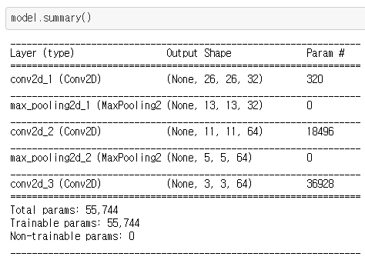
Keras 딥러닝: MNIST 숫자 이미지 인식~!

Slide 67
Convolutional Neural Networks (CNN)

Slide 68
Convolutional Neural Network
See the other PPT

Slide 69
https://www.cs.toronto.edu/~kriz/cifar.html
https://en.wikipedia.org/wiki/CIFAR-10
Keras 딥러닝 예제 실습
3. 이미지 인식 – One more ~

Slide 70
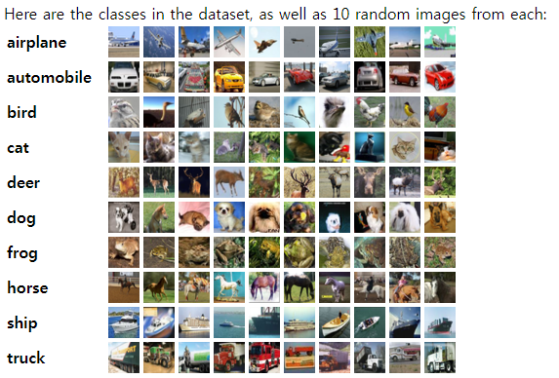
https://github.com/jeonggunlee/DeepLearningBasics/blob/master/Lab08_Cifar10.ipynb
The CIFAR-10 dataset
The CIFAR-10 dataset consists of 60000 32x32 colour images in 10 classes, with 6000 images per class. There are 50000 training images and 10000 test images.
The dataset is divided into five training batches and one test batch, each with 10000 images. The test batch contains exactly 1000 randomly-selected images from each class. The training batches contain the remaining images in random order, but some training batches may contain more images from one class than another. Between them, the training batches contain exactly 5000 images from each class.

Slide 71
Keras 딥러닝 최적화

Slide 72
딥러닝 최적화
Good result on
Training dataset ?
Good result on
Testing dataset ?
Yes
Yes
No
Regularization
Early Stopping
Dropout

Slide 73
딥러닝 최적화
Good result on
Training dataset ?
Good result on
Testing dataset ?
Yes
Yes
No
No
Loss Function
Regularization
Learning Rate
Early Stopping
Activation Function
Dropout
Optimizer

Slide 74
딥러닝 최적화
Good result on
Training dataset ?
Good result on
Testing dataset ?
Yes
Yes
No
No
Loss Function
Regularization
Learning Rate
Early Stopping
Activation Function
Dropout
Optimizer

Slide 75
Keras 최적화 : 모델 컴파일
model.compile(loss=‘mean_squared_error’, optimizer='adam')
model.compile( … )
> loss: 실제 출력값과 모델을 통해서 얻은 출력값의 상이 수준
- mean_squared_error (연속적인 출력값의 예측)
- binary_crossentropy (이진 분류, YES/NO)
- categorical_crossentropy (다중 분류, 어디에 속하나?)
- …
> optimizer:

Slide 76
딥러닝 최적화
Good result on
Training dataset ?
Good result on
Testing dataset ?
Yes
Yes
No
No
Loss Function
Regularization
Learning Rate
Early Stopping
Activation Function
Dropout
Optimizer

Slide 77

딥러닝 최적화
adam = optimizers.Adam(lr=0.01) # learning rate
model.compile(loss='mean_squared_error', optimizer=adam)

Slide 78
딥러닝 최적화
Good result on
Training dataset ?
Good result on
Testing dataset ?
Yes
Yes
No
No
Loss Function
Regularization
Learning Rate
Early Stopping
Activation Function
Dropout
Optimizer

Slide 79
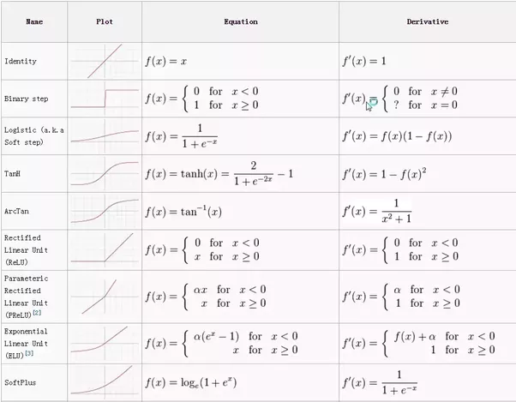
딥러닝 최적화
다양한
활성화 함수

Slide 80
딥러닝 최적화
Good result on
Training dataset ?
Good result on
Testing dataset ?
Yes
Yes
No
No
Loss Function
Regularization
Learning Rate
Early Stopping
Activation Function
Dropout
Optimizer

Slide 81
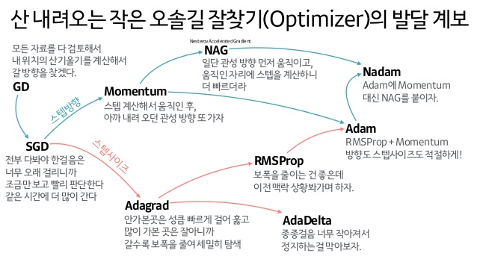
딥러닝 최적화
다양한
optimizer

Slide 82
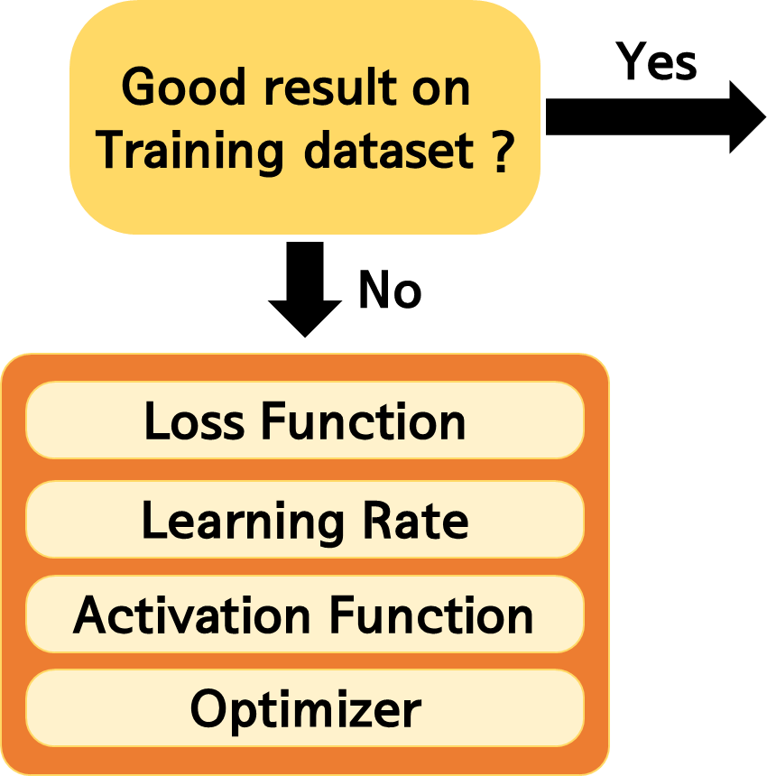
딥러닝 최적화
Good result on
Testing dataset ?
Yes
No
WHY?
Regularization
Early Stopping
Dropout

Slide 83
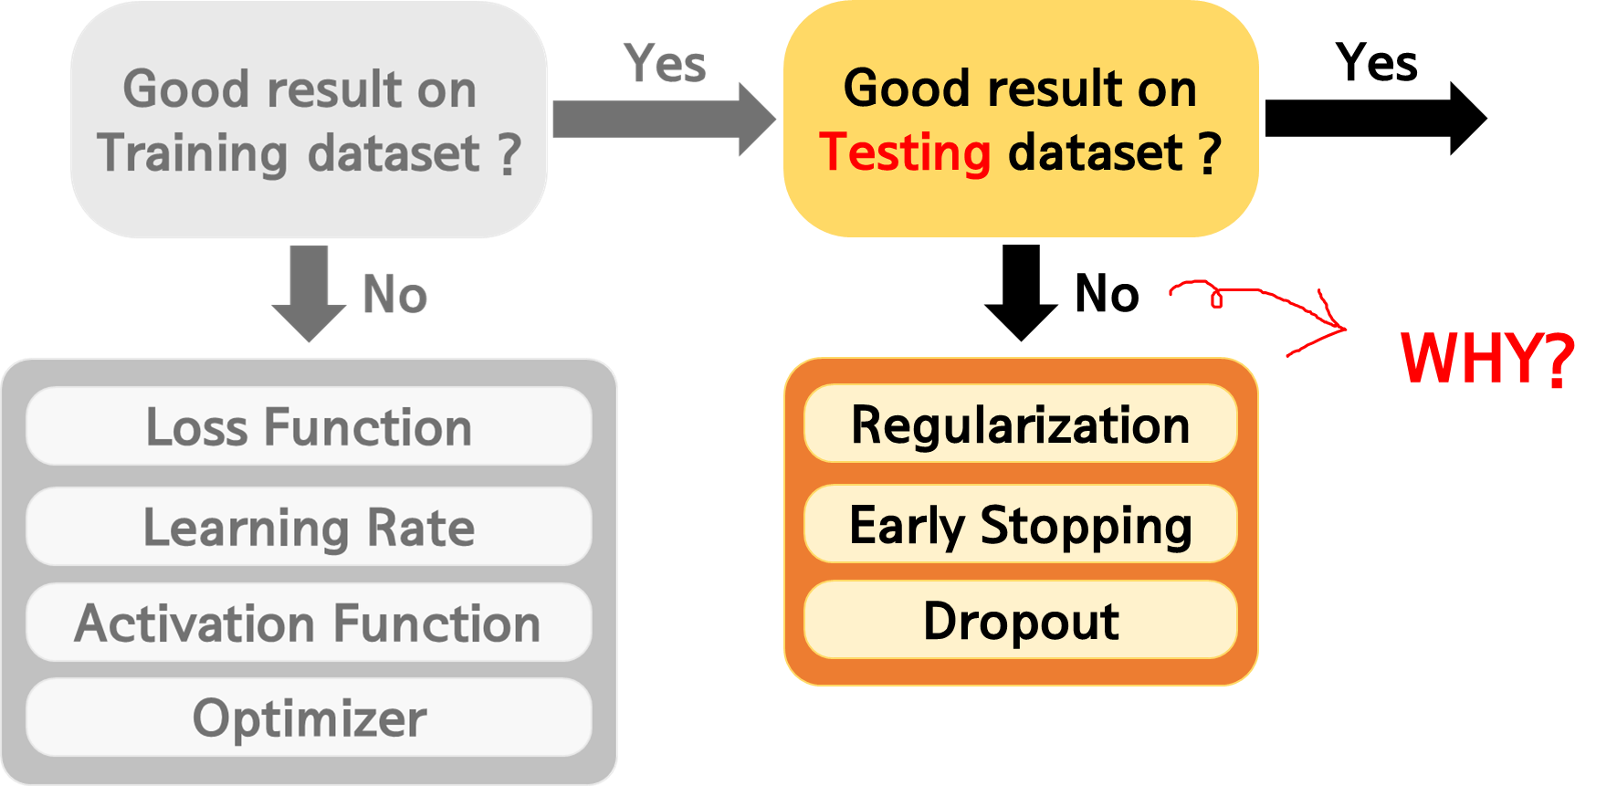
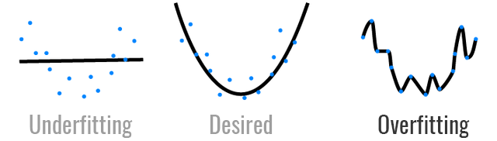
딥러닝 최적화
Overfitting

Slide 84
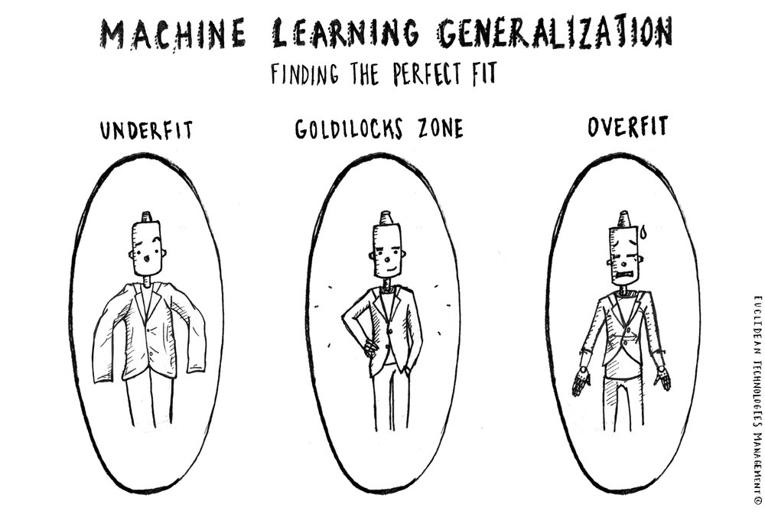
딥러닝 최적화
Overfitting

Slide 85
딥러닝 최적화
Good result on
Training dataset ?
Good result on
Testing dataset ?
Yes
Yes
No
No
Loss Function
Regularization
Learning Rate
Early Stopping
Activation Function
Dropout
Optimizer

Slide 86
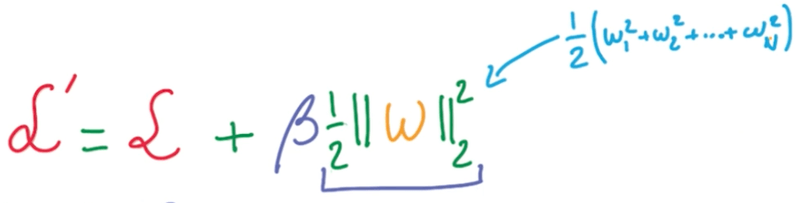
딥러닝 최적화 : Regularization
from keras import regularizers
model.add(Dense(64, input_dim=64,
kernel_regularizer=regularizers.l2(0.01),
activity_regularizer=regularizers.l1(0.01)))
정규화?

Slide 87
딥러닝 최적화
Good result on
Training dataset ?
Good result on
Testing dataset ?
Yes
Yes
No
No
Loss Function
Regularization
Learning Rate
Early Stopping
Activation Function
Dropout
Optimizer

Slide 88
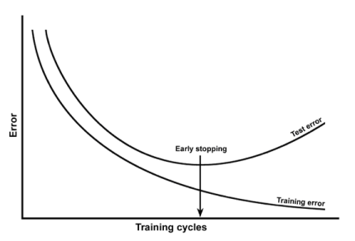
딥러닝 최적화 : Early Stopping
early_stopping = EarlyStopping()
model.fit(X_train, Y_train, epochs= 1000, callbacks =
[early_stopping])
빨리
끝내기!
Overfitting
https://wikidocs.net/28147

Slide 89
딥러닝 최적화
Good result on
Training dataset ?
Good result on
Testing dataset ?
Yes
Yes
No
No
Loss Function
Regularization
Learning Rate
Early Stopping
Activation Function
Dropout
Optimizer

Slide 90
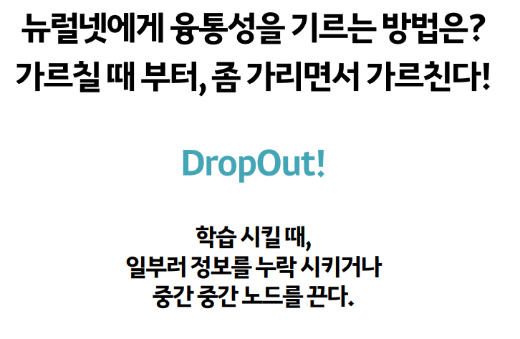
딥러닝 최적화 : Dropout
자습해도 모르겠던 딥러닝, 머리속에 인스톨 시켜드립니다. https://www.slideshare.net/yongho/ss-79607172

Slide 91

딥러닝 최적화 : Dropout
자습해도 모르겠던 딥러닝, 머리속에 인스톨 시켜드립니다. https://www.slideshare.net/yongho/ss-79607172

Slide 92

딥러닝 최적화 : Dropout
…
model.add(MaxPooling2D(pool_size=(2, 2)))
model.add(Dropout(0.25))

Slide 93
딥러닝 최적화 : Dropout
…
model.add(MaxPooling2D(pool_size=(2, 2)))
model.add(Dropout(0.25))
dropout으로 일부에 집착하지않고 중요한 요소가 무엇인지 터득해
나간다

Slide 94
CAM Class Activation Map Visualizing Model Decision

Slide 95



Slide 96


Slide 97



Slide 98


Slide 99


Slide 100



Slide 101


Slide 102
CODE - CAM

Slide 103



CAM

Slide 104


Slide 105


Slide 106


Slide 107

2
2

Slide 108


Slide 109

의미없는 pixel 제거
overlap 비율

Slide 110

Keras 딥러닝 Tip

Slide 111
딥러닝 Tips: Save & Load
# SAVE MODEL
model.save('my_model.h5')
del model
# RELOAD MODEL
from keras.models import load_model
model = load_model('my_model.h5')
model.summary()
yFit = model.predict(xVal, batch_size=10, verbose=1)

Slide 112
딥러닝 Tips: 가중치 정보 읽기
# get weights
myweight = model.get_weights()
# set weights
model.layers[1].set_weights(myweights[0:2])
model.summary()

Slide 113

딥러닝 Tips: 가중치 정보 읽기
# get weights
myweight = model.get_weights()
# set weights
model.layers[1].set_weights(myweights[0:2])
model.summary()

Slide 114
딥러닝 Tips: 층의 출력 값 알아내기
# get weights
model_layer1 = Sequential()
model_layer1.add(Dense(128,input_dim=200))
weights=model_test.layers[0].get_weights()))
model_layer1.add(Activation(‘relu’))
# predict
model_layer1.predict(X_train[0:1])

